Slide 1
图形旋转 – 旋转矩阵

Slide 2
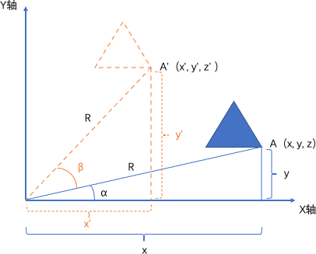

Slide 3
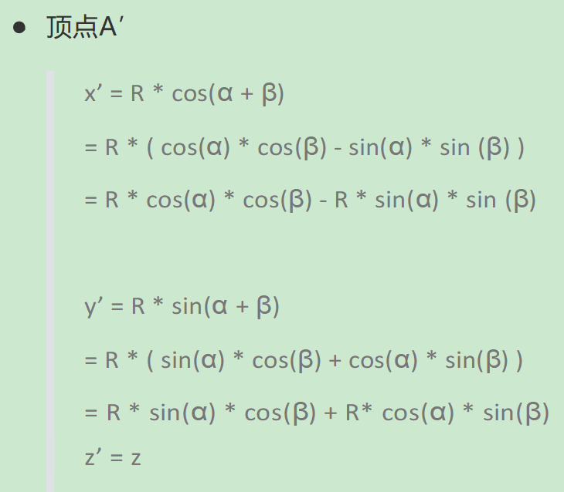
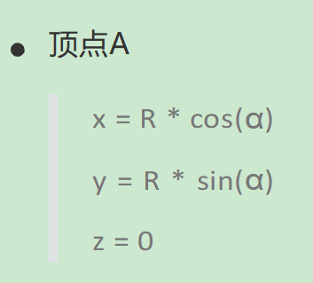
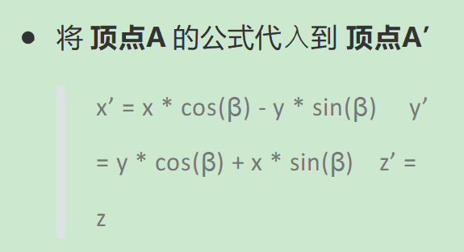
1. 矩阵推导
得到矩阵公式

Slide 4
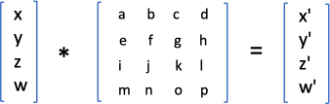
1. 矩阵推导
ax + by + cz + d = x'
ex + fy + gz + h = y'
ix + jy + kz + l = z'
mx + ny + oz + p = w'

Slide 5
1. 矩阵推导
ax + by + cz + w = x * cos(β) - y * sin(β) ：只有当 a = cos(β)，b = -sin(β), c = w = 0 的时候，等式左右两边成立
ex + fy + gz + h = y * cos(β) + x * sin(β) ：只有当 e = sin(β) f = cos(β), g = h = 0 的时候，等式左右两边成立

Slide 6
1. 矩阵推导
ix + jy + kz + l = z' ：只有当 k = 1, i = j = k = 0 的时候，等式左右两边成立
mx + ny + oz + p = 1' ：只有当 m = n = o = 0, p = 1 的时候，等式左右两边成立

Slide 7
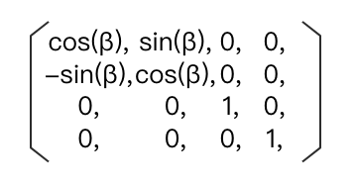
1. 矩阵推导

Slide 8
再见~

